Slide 1
Rendimientos
Teoría y Estructuración de Portafolios
Docente: Natalia María Acevedo Prins.

Slide 2
Precio Acción de Ecopetrol
Fechas: 11 de noviembre de 2008 hasta 05 de octubre de 2018
Frecuencia: diario
Total datos (n): 2619

Slide 3
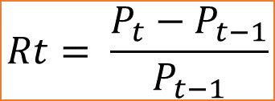
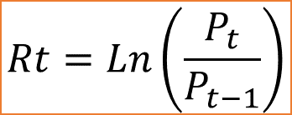
Rendimiento de Activos Financieros
La mayoría de los estudios financieros involucran retornos, en lugar de precios de activos. (Campbell, Lo y MacKinlay, 1997).
¿Por qué rendimientos?
Rendimientos Discretos
El retorno de un activo es un resumen completo adimensional de una inversión
$$Rt= \frac{P_{t}−P_{t−1}}{P_{t−1}}$$
Rendimientos Continuos
Las series de retorno son más fáciles de manejar tienen propiedades estadísticas más atractivas.
$$Rt=Ln\left(\frac{P_{t}}{P_{t−1}}\right)$$

Slide 4


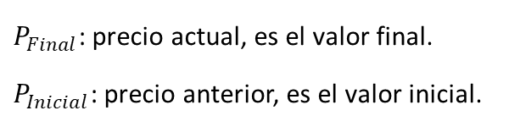

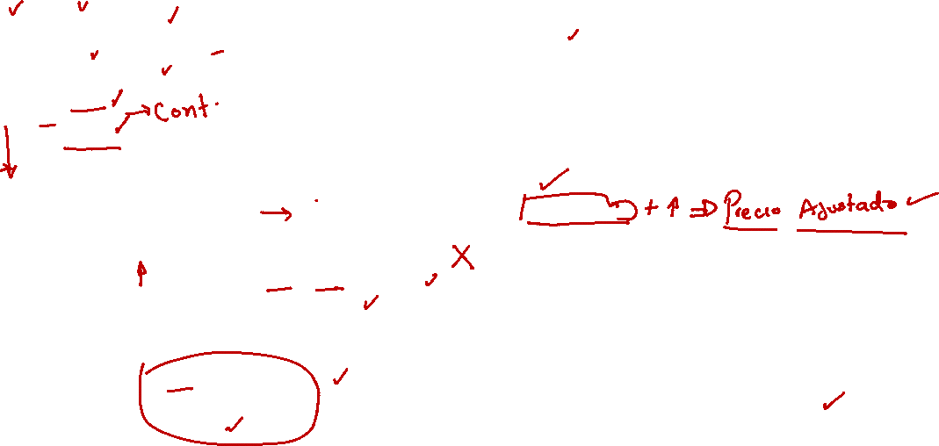
Rendimiento esperado
$$R=\frac{P_{Final}−P_{Inicial}}{P_{Inicial}}=\frac{P_{Final}}{P_{Inicial}}−1$$
Rendimiento o rentabilidad discreta.
$P_{Final}$: precio actual, es el valor final.
$P_{Inicial}$: precio anterior, es el valor inicial.
$$R=ln\left[\frac{P_{Final}}{P_{Inicial}}\right]$$
Rendimiento o rentabilidad continua.
Teniendo en cuenta los dividendos:
$$R=\frac{P_{Final}−P_{Inicial}+dividendos}{P_{Inicial}}=\frac{P_{Final}+dividendos}{P_{Inicial}}−1$$
Rendimiento o rentabilidad discreta.
$$R=ln⁡\left[\frac{P_{Final}+dividendos}{P_{Inicial}}\right]$$
Rendimiento o rentabilidad continua.

Slide 5
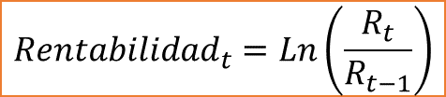
Rendimientos Acción de Ecopetrol
$${Rentabilidad}_{t}=Ln\left(\frac{R_{t}}{R_{t−1}}\right)$$
Rentabilidad continua
Total datos (n - 1): 2618

Slide 6
Acción de Ecopetrol
Cambios pequeños (Función de densidad continua)
Curtosis alta
A veces con sesgo

Slide 7
Rendimientos
¡Gracias!
Docente: Natalia María Acevedo Prins.

